Slide 1
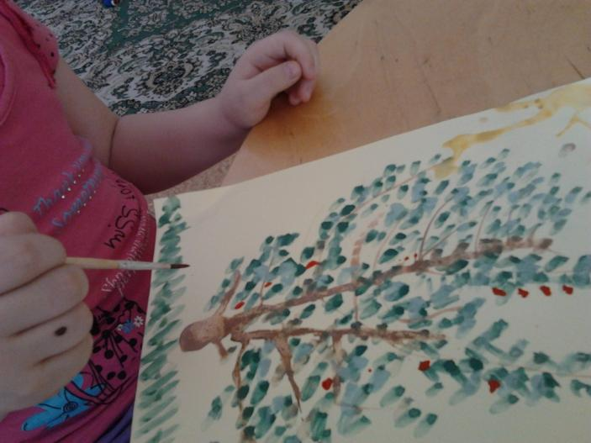
Нетрадиционные формы ИЗО
Подгорная Н.Ю,.

Slide 2
Кляксография – выдувание краски через соломинку

Slide 3
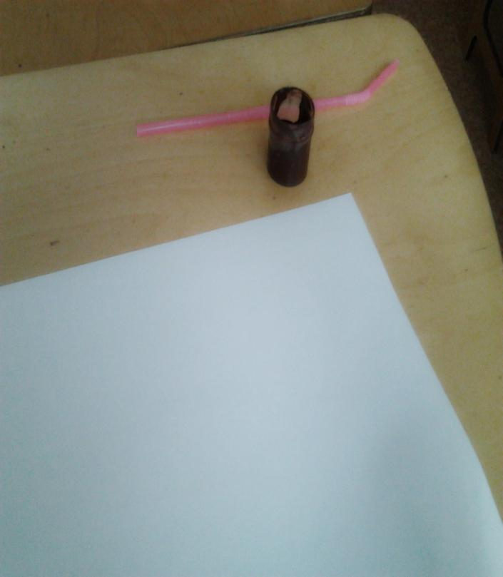
Для данного вида рисования необходимы:
- альбомные листы,
- гуашь или акварель,
- крупная кисть,
- трубочка для напитков,
- остальное: вода в баночке, влажная тряпочка - вытирать руки, если запачкаются.

Slide 4
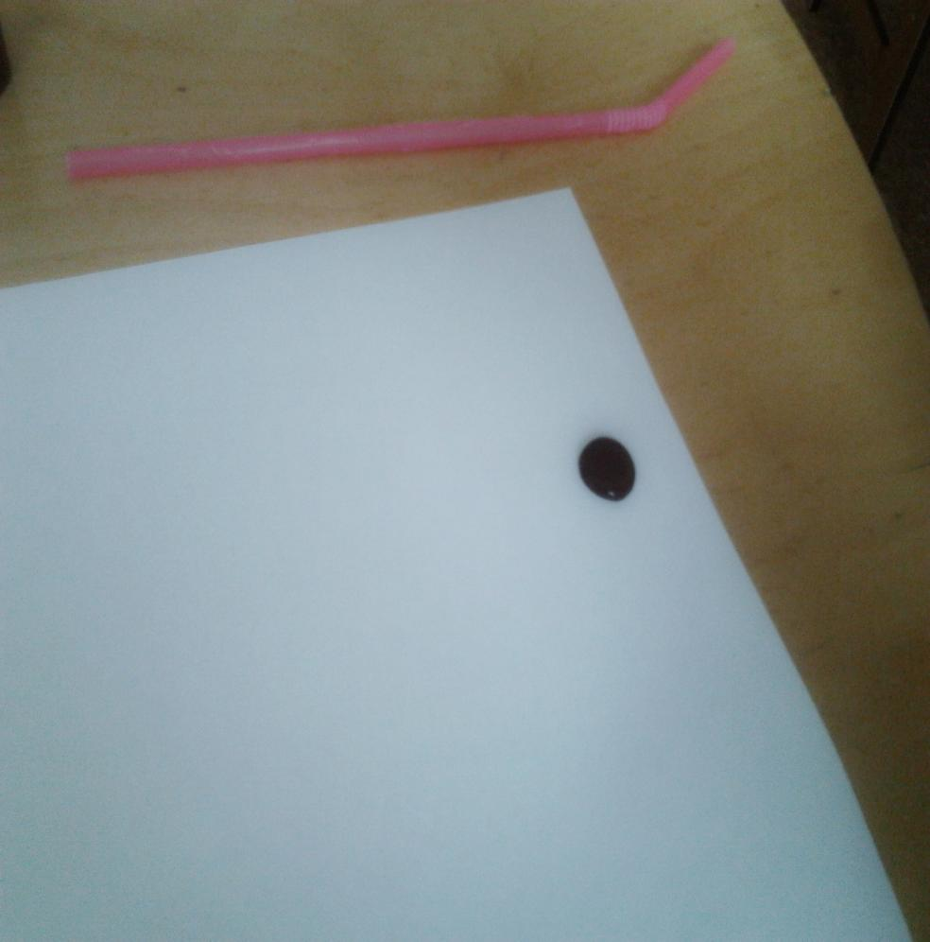
Теперь макаем кисть в разведенную краску и брызгаем на лист бумаги.
Чем гуще будет краска - тем насыщеннее цвет, но труднее она выдувается.

Slide 5
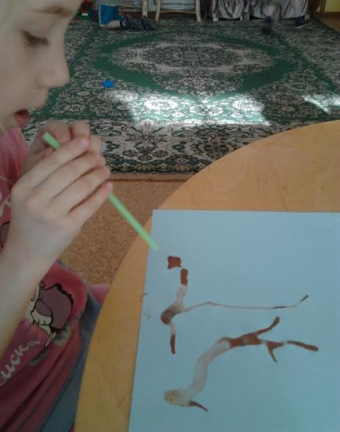
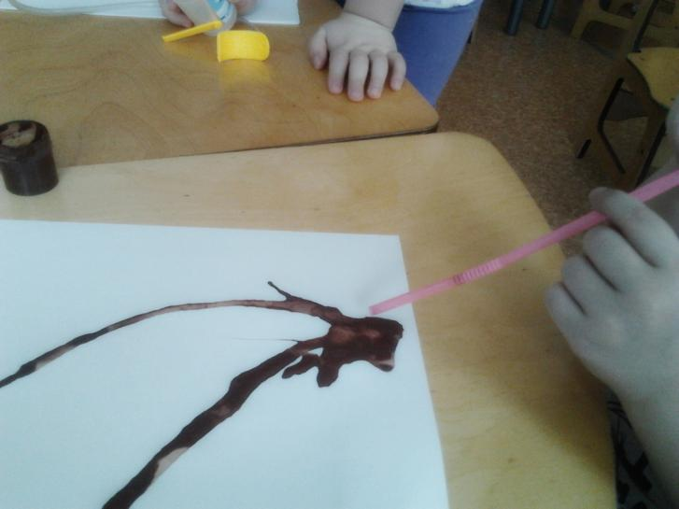
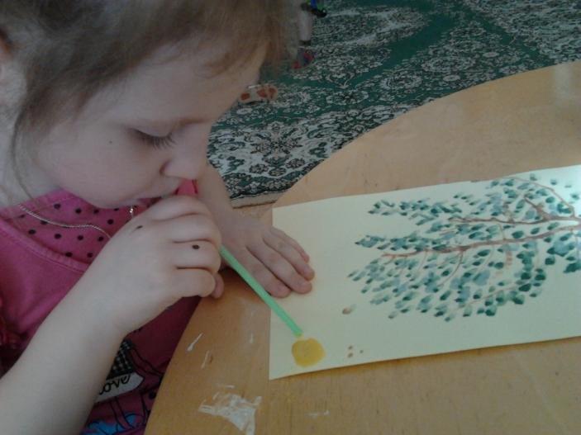
Подуйте на кляксу через соломинку так, что бы она растеклась вверх по листу бумаги- получится ствол деревьев.

Slide 6
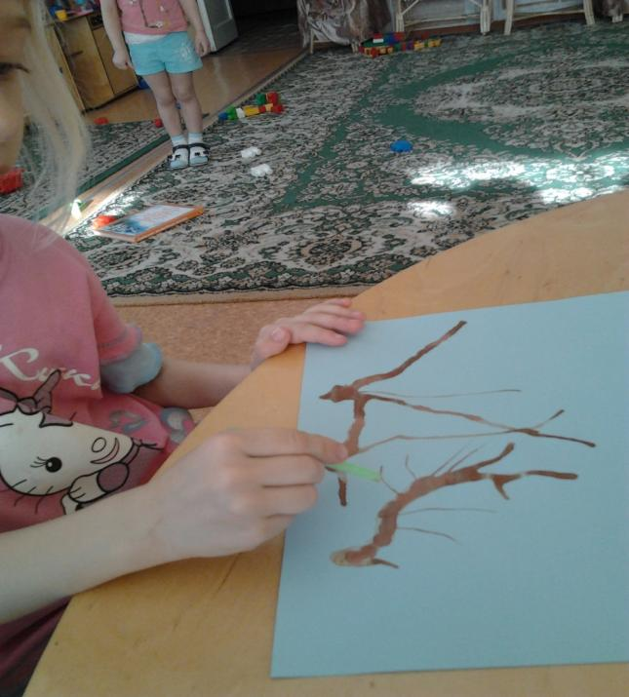
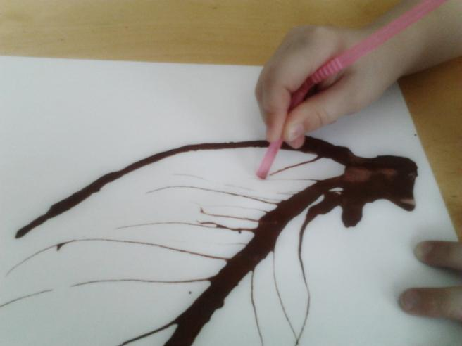
Теперь с помощью соломинки проведите линии ветвей

Slide 7
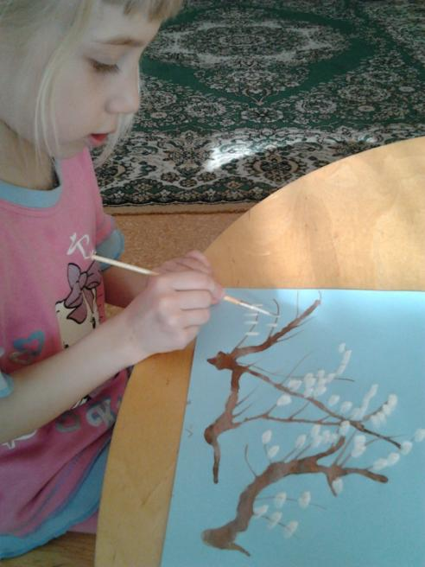
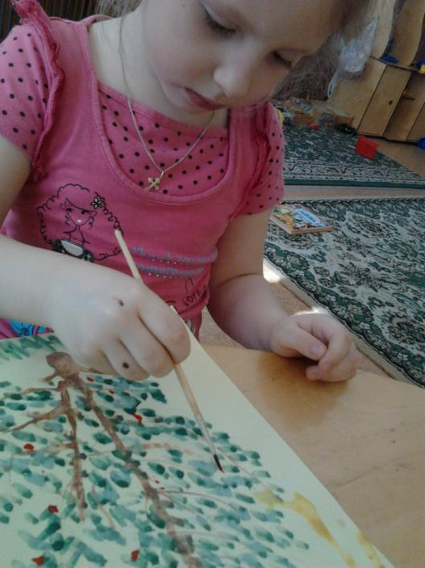
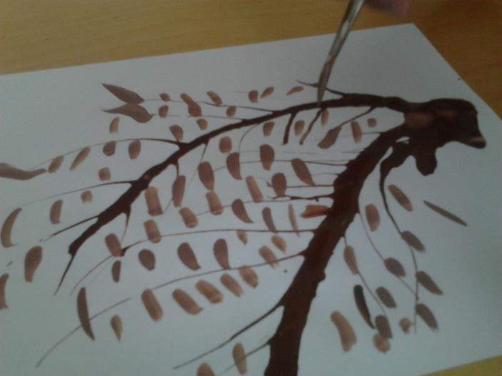
Способом примакивания рисуем листья

Slide 8
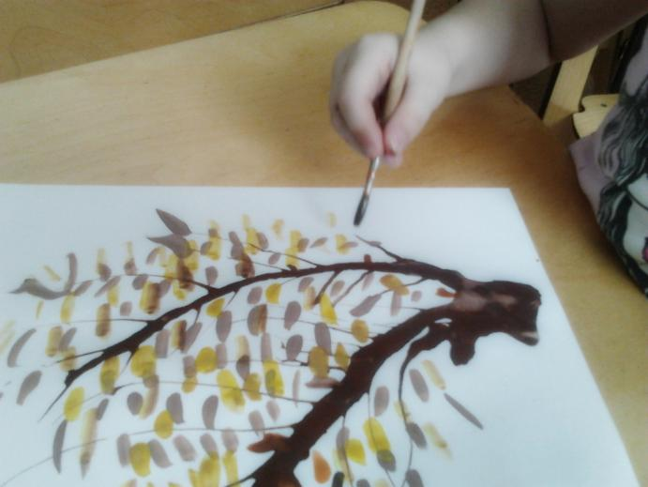
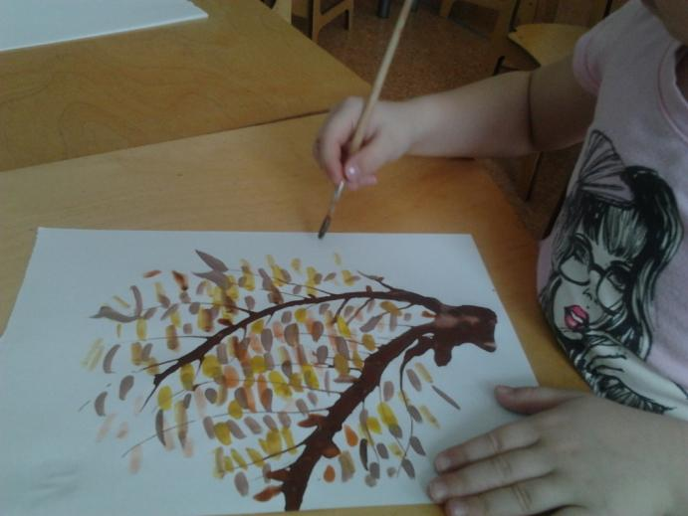
Для изображения листвы лучше использовать несколько цветов краски.

Slide 9
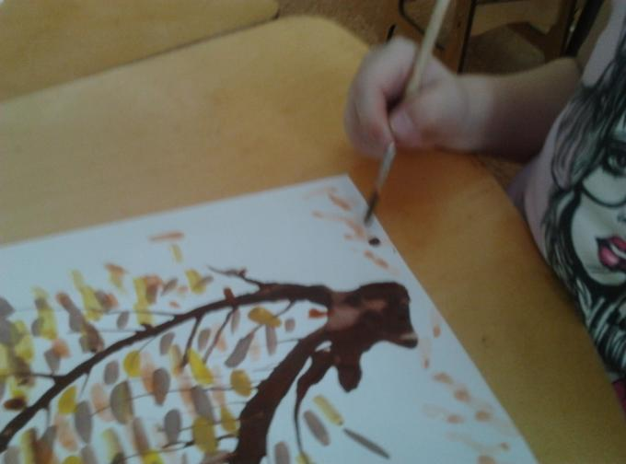
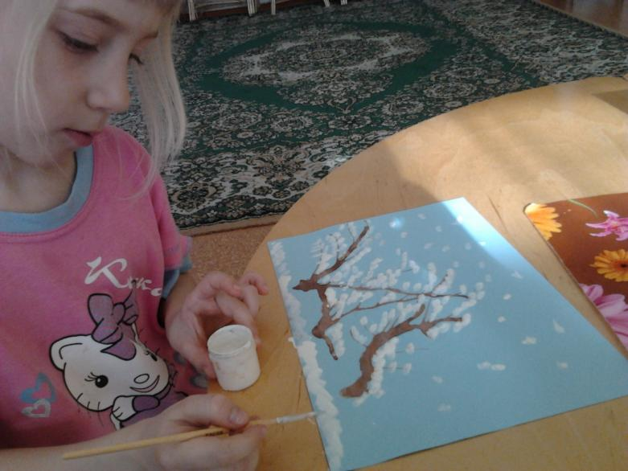
Добавляем землю, траву или снег, для завершения целостности картины

Slide 10
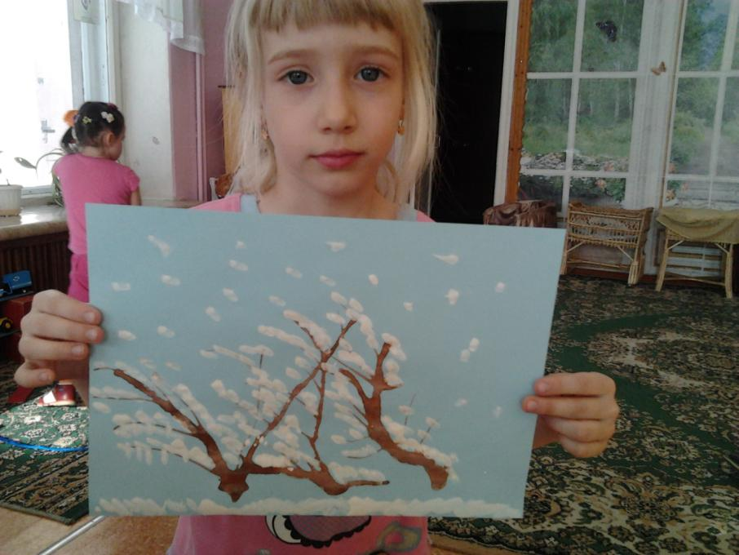
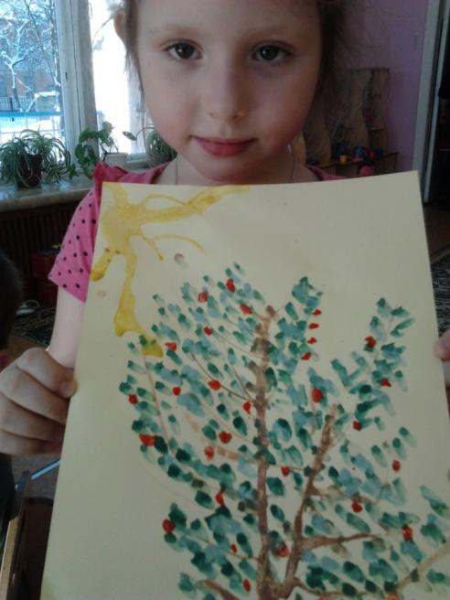
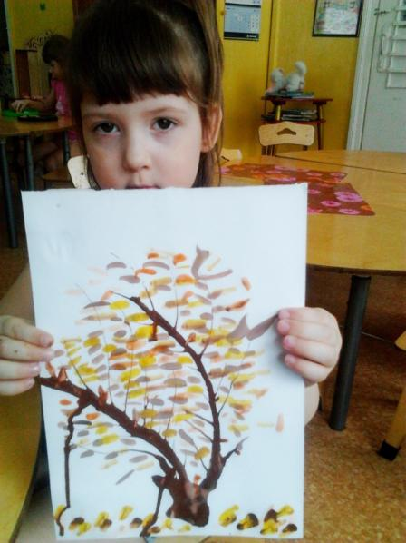
Нетрадиционные формы рисования вызывают живой интерес у детей.

